Slide 1
웹 프로그래밍
- 홈페이지 제작 프로젝트 -
“LOVER BOOK”
2015136005 곽현희
2017136044 박재현

Slide 2
Contents
프로젝트 목적
참조 문헌
DB 설계
구성
기획 배경
출처 및 라이센스
생성 테이블
내용 및 속성
주요 기능
동작 시연

Slide 3




프로젝트 목적
기획 배경
Community

Slide 4
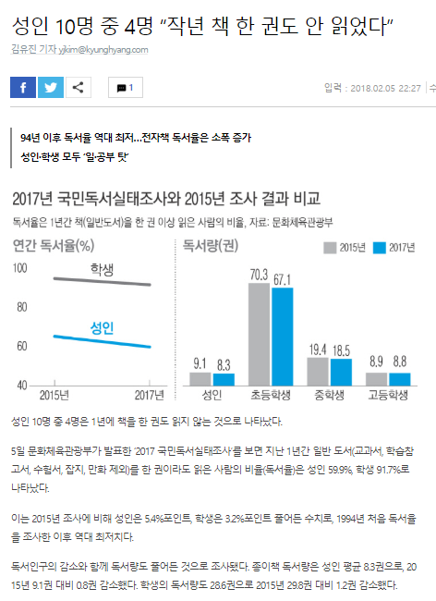
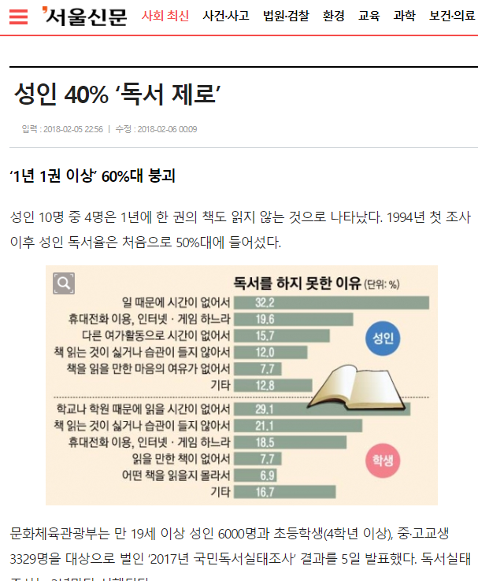
프로젝트 목적
기획 배경
……
1994년 처음 독서율을 조사한 이후
역대 최저치다.
독서를 하지 못한 이유
……
일 때문에 시간이 없어서 ( 32.2% )
학교나 학원 때문에 시간이 없어서( 29.1% )
Notes:
http://news.khan.co.kr/kh_news/khan_art_view.html?art_id=201802052227025
https://www.seoul.co.kr/news/newsView.php?id=20180206009042
시간적 여유가 없다 -> 접근성 좋은 인터넷으로 관심, 흥미 ,,,웅앵

Slide 5
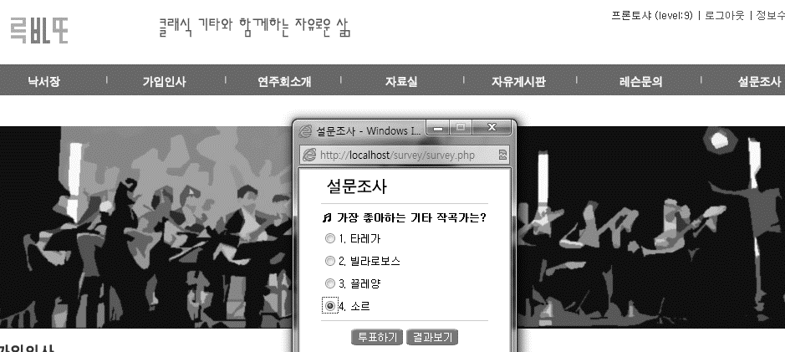

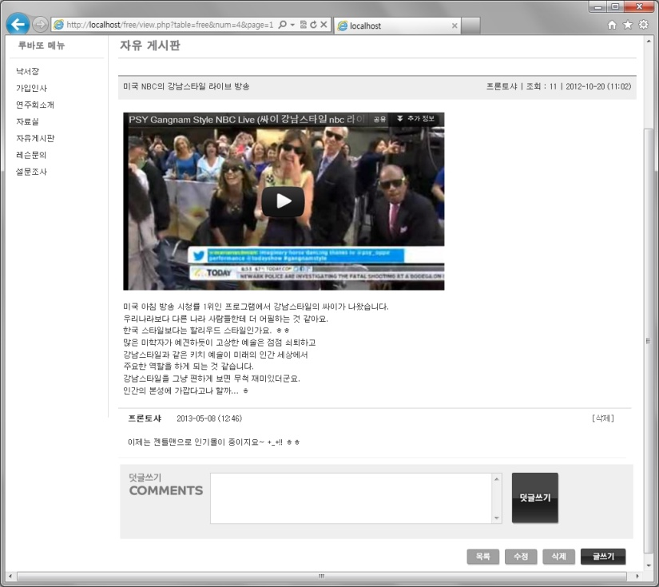
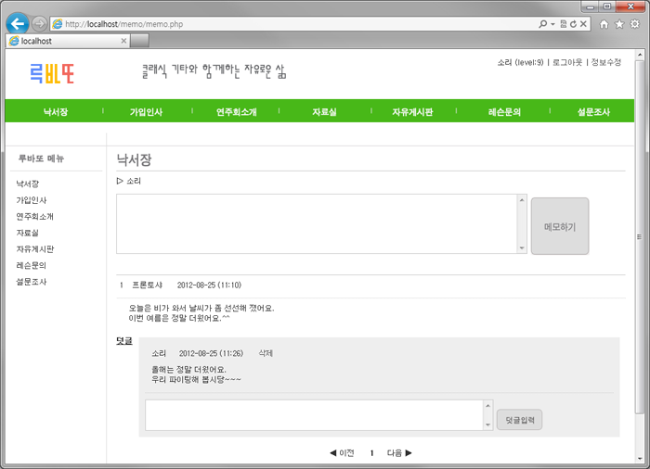
참조 문헌
출처 및 라이센스
PHP 프로그래밍 입문 교재
무료 아이콘, 이미지 사이트 참조
Notes:
기 본 에 충 실 ) ) )
픽토그램? 아이콘 이미지 사이트
PHP 웹 프로그래밍 교재
PPT 사진

Slide 6
DB 설계
총 생성 테이블
테이블 명 | 사용 목적
member | 회원가입 데이터베이스 테이블
free | 자유게시판 테이블
free_ripple | 자유게시판 댓글 테이블
review | 독서 후기 테이블
q na | 문의 게시판 메인 글 테이블
qna_ripple | 문의 게시판 댓글 테이블
book_list | 책 판매 리스트 테이블
survey | 설문조사 테이블

Slide 7
DB 설계
내용 및 속성
1. 테이블 명 : member
필드 | 타입 | 설명
num | int(11) | 일련번호
id | char(15) | 아이디
pass | char(15) | 비밀번호
name | char(10) | 이름
nick | char(10) | 닉네임
hp | char(20) | 휴대폰 번호
email | char(80) | 이메일
regist_day | char(20) | 작성일
Notes:
각 테이블들에 대한 DESC 내용 표시, 각 속성의 사용 목적

Slide 8
DB 설계
내용 및 속성
2. 테이블 명 : free
필드 | 타입 | 설명
num | int(11) | 일련번호
id | char(15) | 아이디
name | char(10) | 이름
nick | char(10) | 닉네임
subject | char(100) | 제목
content | text | 글 내용
regist_day | char(20) | 작성일
hit | int(11) | 조회수
is_html | char(1) | HTML 쓰기
file_name_0~4 | char(40) | 업로드 이미지 1~5의 파일명
file_copied_0~4 | char(30) | 업로드 이미지 1~5의 저장 파일명
Notes:
각 테이블들에 대한 DESC 내용 표시, 각 속성의 사용 목적

Slide 9
DB 설계
내용 및 속성
3. 테이블 명 : free_ripple
필드 | 타입 | 설명
num | int(11) | 일련번호
id | char(15) | 아이디
name | char(10) | 이름
nick | char(10) | 닉네임
content | text | 글 내용
regist_day | char(20) | 작성일 및 시간
parent | int(11) | 댓글이 표시되는 메인 글의 일련번호
Notes:
각 테이블들에 대한 DESC 내용 표시, 각 속성의 사용 목적

Slide 10
DB 설계
내용 및 속성
4. 테이블 명 : review
필드 | 타입 | 설명
num | int(11) | 일련번호
id | char(15) | 아이디
name | char(10) | 이름
nick | char(10) | 닉네임
subject | char(100) | 제목
content | text | 글 내용
regist_day | char(20) | 작성일
hit | int(11) | 조회수
is_html | char(1) | HTML 쓰기
file_name_0~4 | char(40) | 업로드 이미지 1~5의 파일명
file_copied_0~4 | char(30) | 업로드 이미지 1~5의 저장 파일명
Notes:
각 테이블들에 대한 DESC 내용 표시, 각 속성의 사용 목적

Slide 11
DB 설계
내용 및 속성
5. 테이블 명 : qna
필드 | 타입 | 설명
num | int(11) | 일련번호
id | char(15) | 아이디
name | char(10) | 이름
nick | char(10) | 닉네임
content | text | 글 내용
regist_day | char(20) | 작성일 및 시간
Notes:
각 테이블들에 대한 DESC 내용 표시, 각 속성의 사용 목적

Slide 12
DB 설계
내용 및 속성
6. 테이블 명 : qna_ripple
필드 | 타입 | 설명
num | int(11) | 일련번호
id | char(15) | 아이디
name | char(10) | 이름
nick | char(10) | 닉네임
content | text | 글 내용
regist_day | char(20) | 작성일 및 시간
parent | int(11) | 댓글이 표시되는 메인 글의 일련번호
Notes:
각 테이블들에 대한 DESC 내용 표시, 각 속성의 사용 목적

Slide 13
DB 설계
내용 및 속성
7. 테이블 명 : book_list
필드 | 타입 | 설명
num | int(11) | 일련번호
name | char(10) | 이름
nick | char(10) | 닉네임
sell_state | char(10) | 현재 거래 여부(판매중/거래중/판매완료)
hp | char(20) | 휴대폰 번호
title | char(50) | 책 제목
author | char(20) | 작가
publisher | char(30) | 출판사
content | text | 글 내용
file_name_0~2 | char(40) | 업로드 이미지 1~3의 파일명
file_copied_0~2 | char(30) | 업로드 이미지 1~3의 저장 파일명
Notes:
각 테이블들에 대한 DESC 내용 표시, 각 속성의 사용 목적

Slide 14
DB 설계
내용 및 속성
7. 테이블 명 : book_list
필드 | 타입 | 설명
date_of_publish | char(30) | 출판일
price | char(20) | 가격
state | char(30) | 책 상태
regist_day | char(20) | 등록일
Notes:
각 테이블들에 대한 DESC 내용 표시, 각 속성의 사용 목적

Slide 15
DB 설계
내용 및 속성
8. 테이블 명 : survey
필드 | 타입 | 설명
ans1 | int(11) | 설문 첫 번째 문항의 투표수
ans2 | int(11) | 설문 두 번째 문항의 투표수
ans3 | int(11) | 설문 세 번째 문항의 투표수
ans4 | int(11) | 설문 네 번째 문항의 투표수
Notes:
각 테이블들에 대한 DESC 내용 표시, 각 속성의 사용 목적

Slide 16
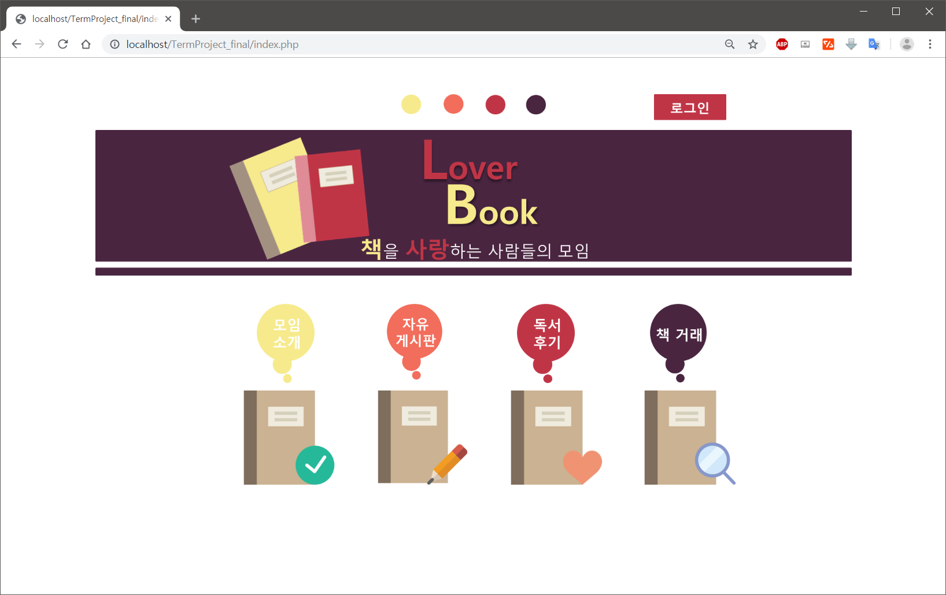
구성
주요 기능 구현
1) 메인 메뉴

Slide 17
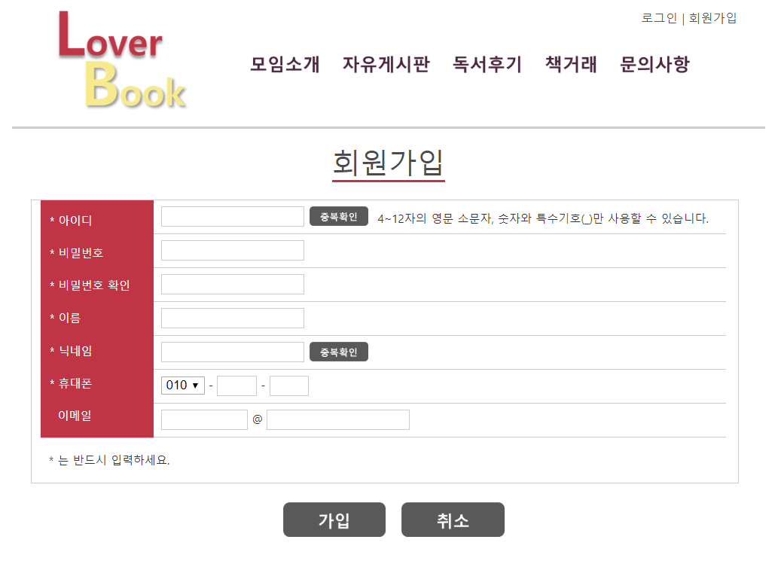
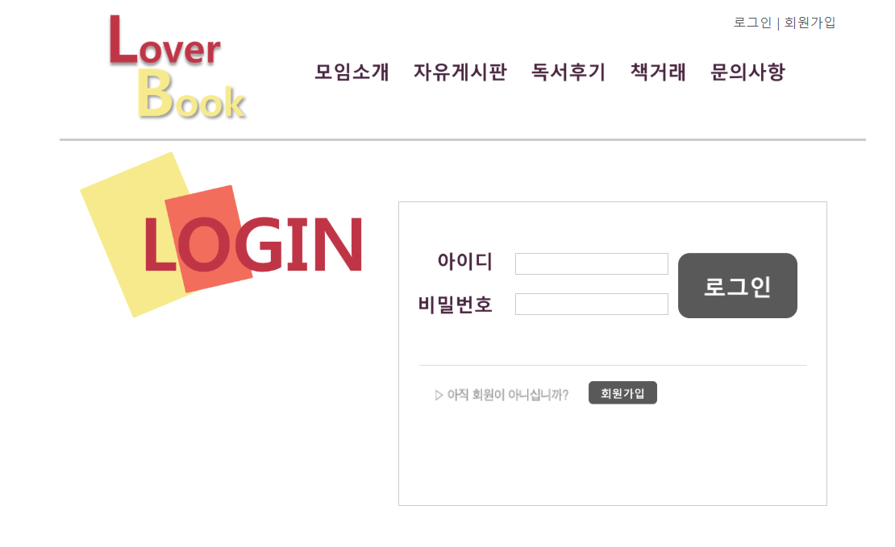
구성
주요 기능 구현
2) 로그인 및 회원가입
Notes:
스크린캡쳐 설명

Slide 18
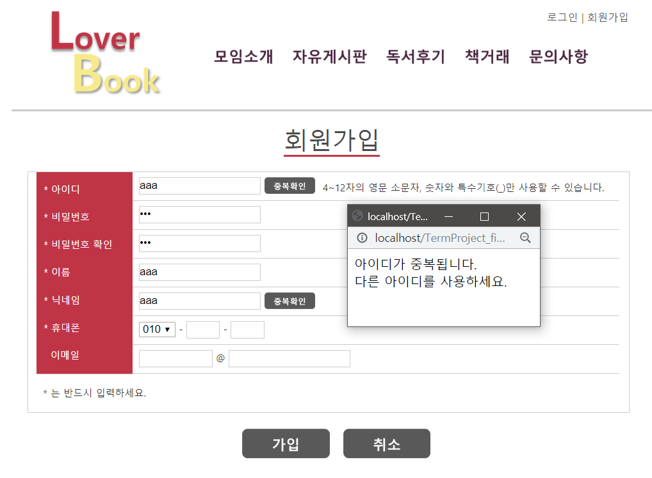
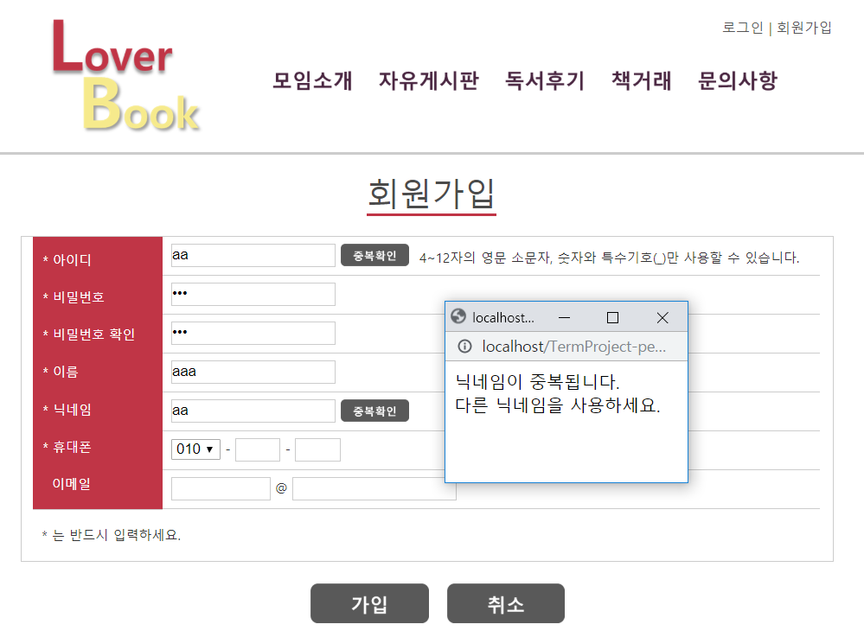
구성
주요 기능 구현
2) 로그인 및 회원가입
▼닉네임, 아이디 중복 확인 팝업창
Notes:
스크린캡쳐 설명

Slide 19
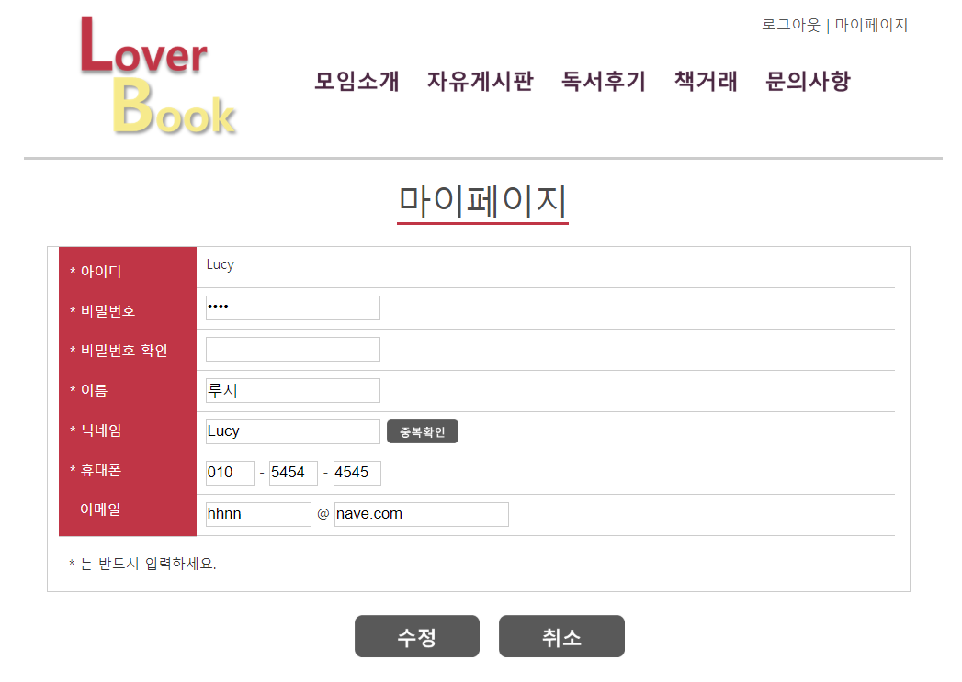
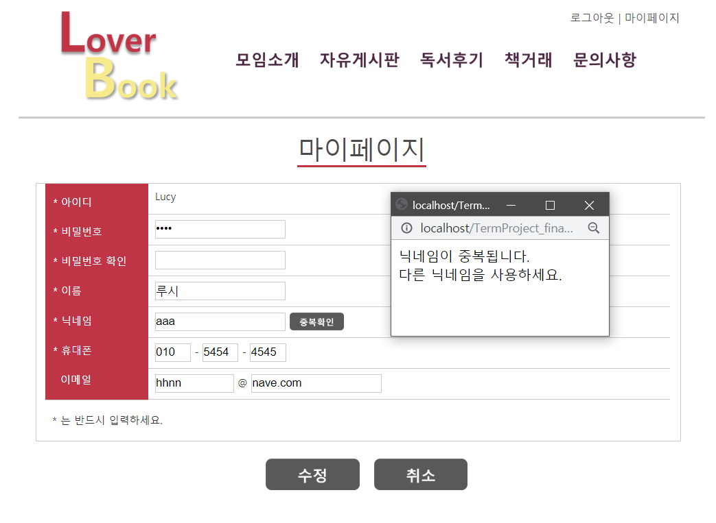
구성
주요 기능 구현
3) 마이 페이지-회원정보 수정-
▼중복 확인 팝업창
아이디 값 불러옴(변경X)
Notes:
스크린캡쳐 설명

Slide 20
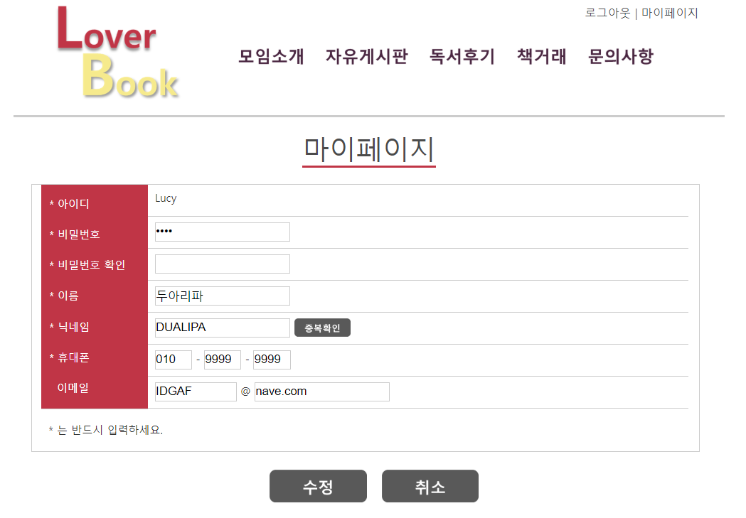
구성
주요 기능 구현
3) 마이 페이지-회원정보 수정-
▼이름, 닉네임, 휴대폰, 이메일 변경
Notes:
스크린캡쳐 설명

Slide 21
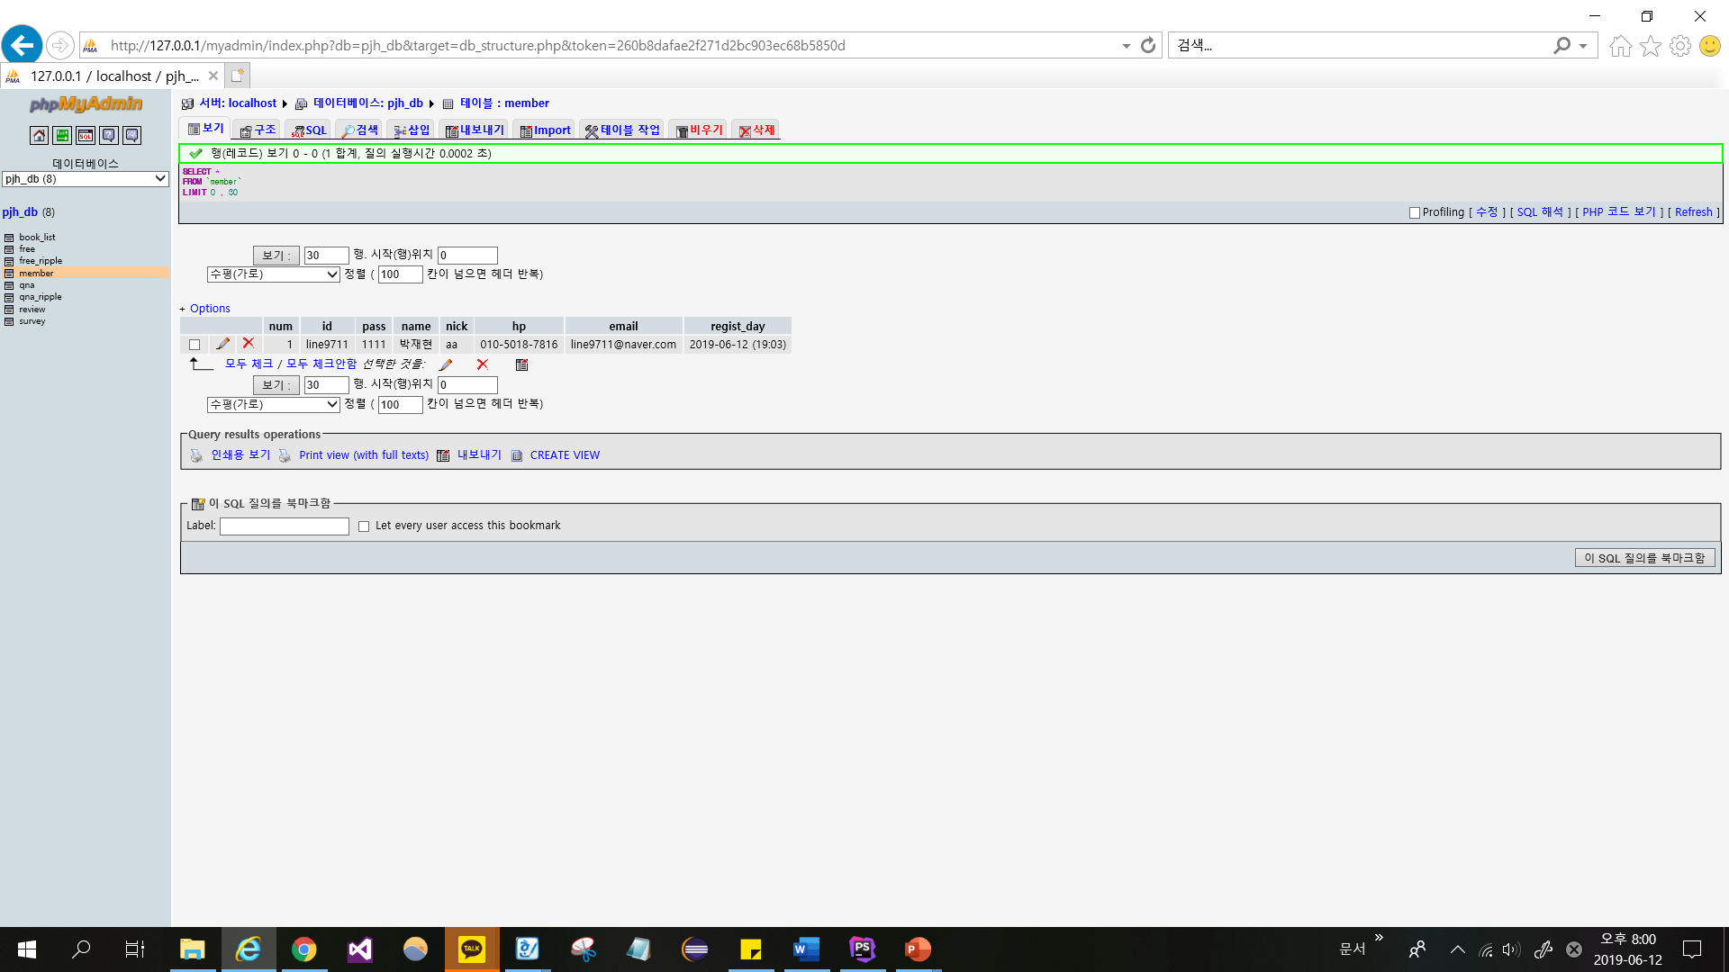

구성
주요 기능 구현
3) 마이 페이지-회원정보 수정-
▼이름, 닉네임, 휴대폰, 이메일 변경
Notes:
스크린캡쳐 설명

Slide 22

구성
주요 기능 구현
4) 모임 소개
Notes:
스크린캡쳐 설명

Slide 23
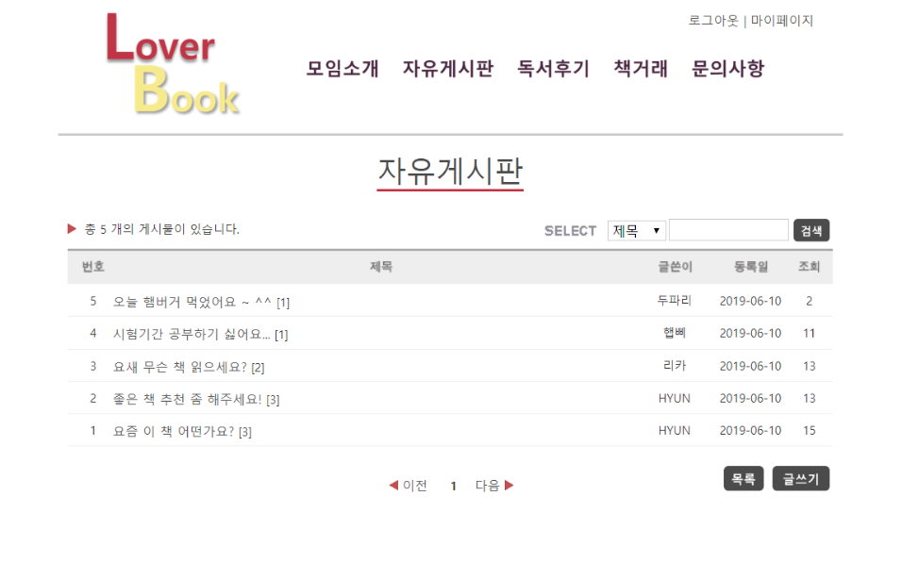
구성
주요 기능 구현
5) 자유게시판, 독서 후기
▼로그인 상태
-페이징 기능-
전체 페이지 수 계산
Notes:
스크린캡쳐 설명

Slide 24
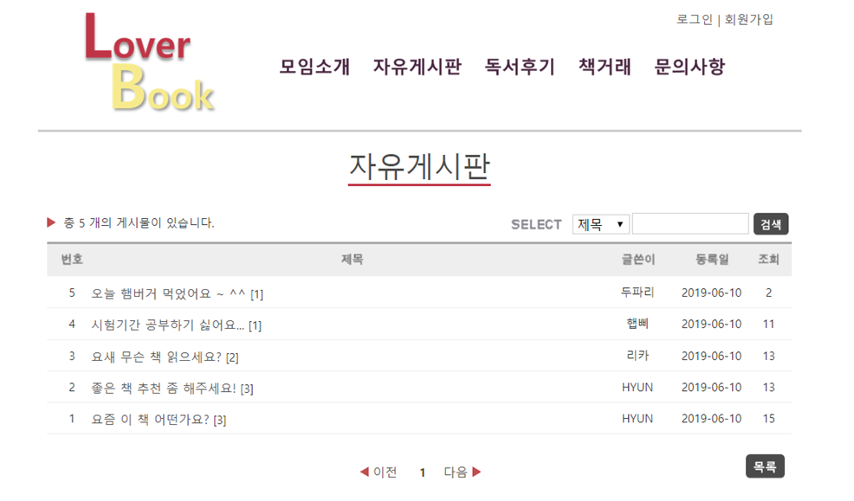
구성
주요 기능 구현
5) 자유게시판, 독서 후기
▼로그아웃 상태
Notes:
스크린캡쳐 설명

Slide 25
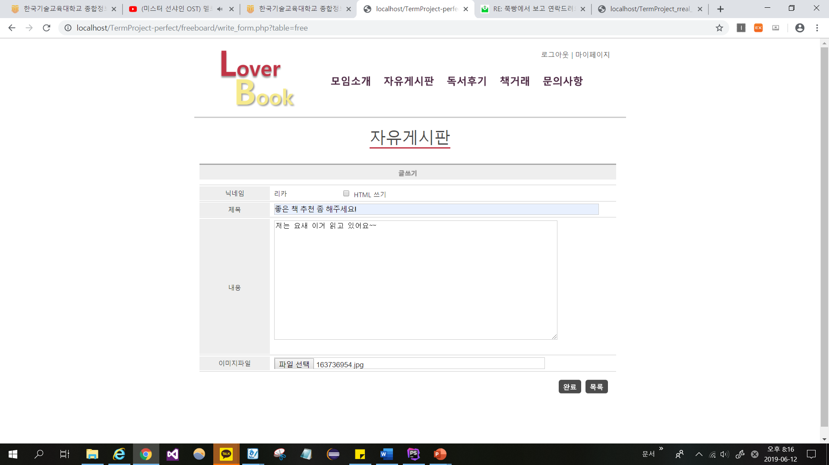
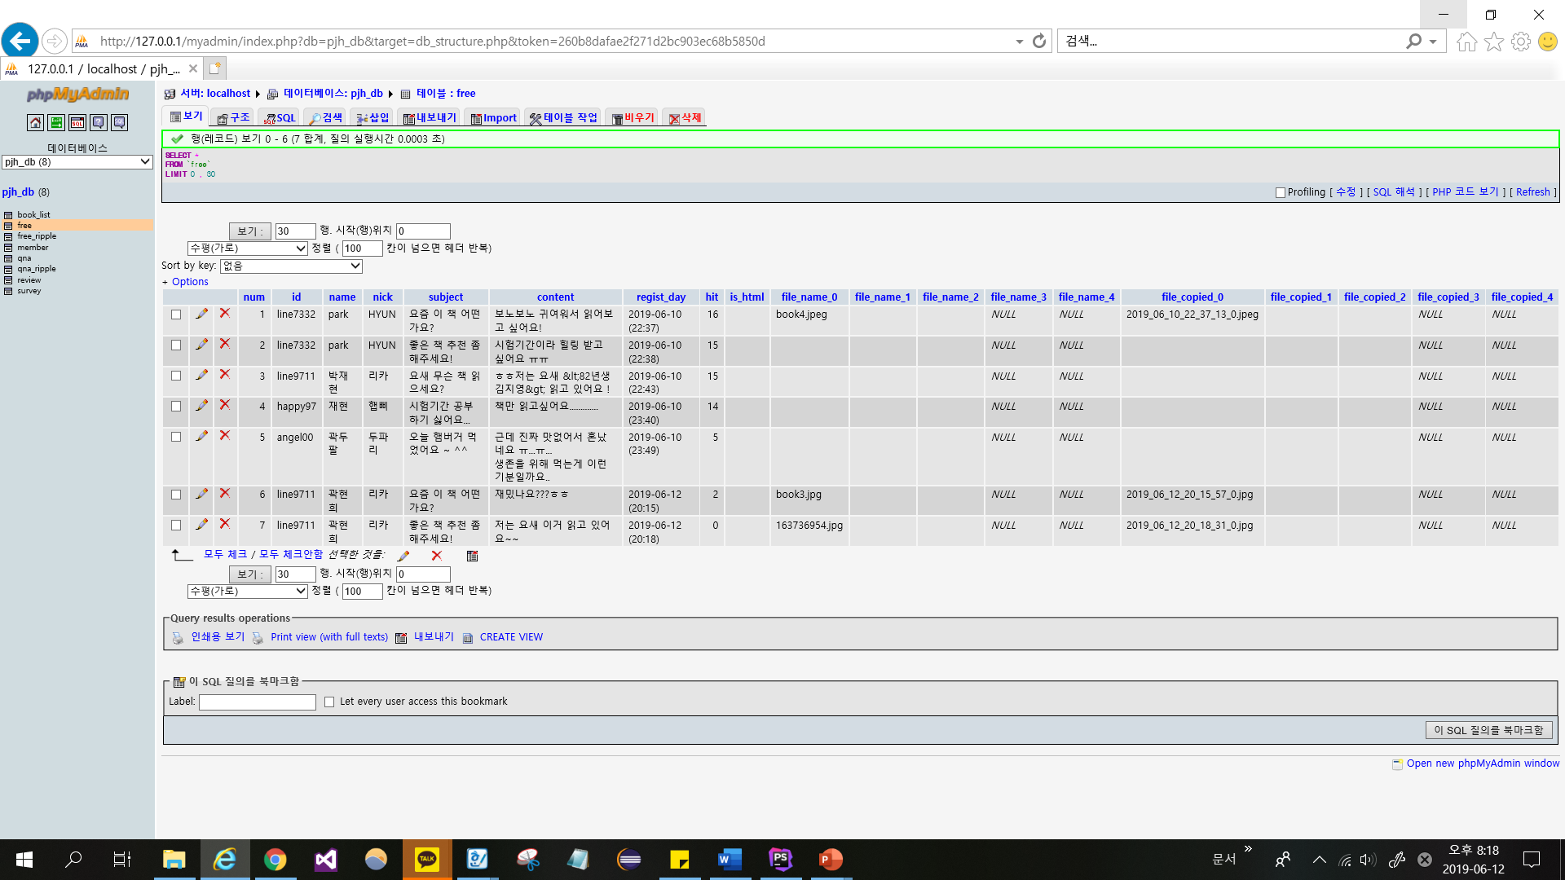
구성
주요 기능 구현
5) 자유게시판, 독서 후기
Notes:
스크린캡쳐 설명

Slide 26
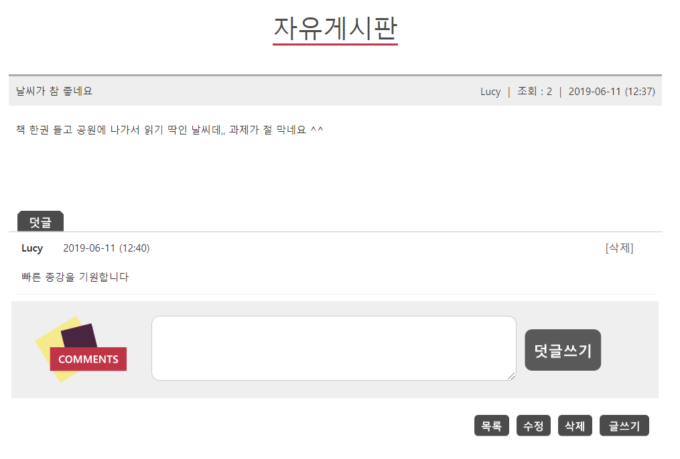
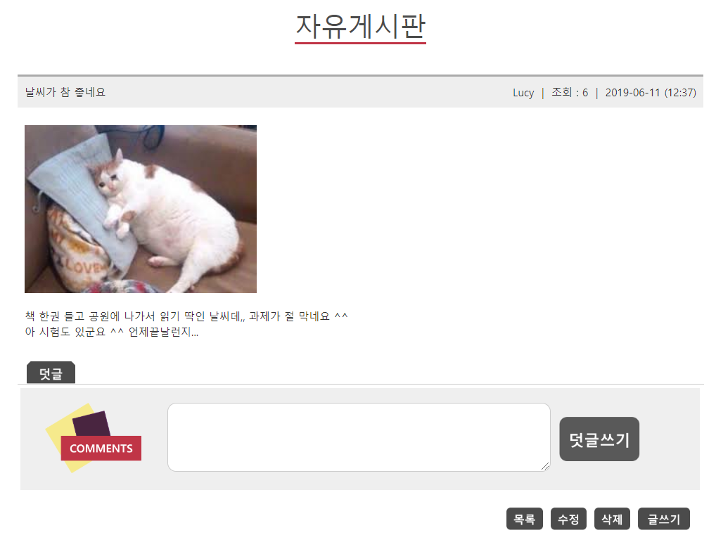
구성
주요 기능 구현
5) 자유게시판, 독서 후기
수정) 사진 첨부 & 글 추가
▼내 게시글 조회, 수정 및 덧글 삭제
게시물 번호 변수 -> free_ripple 조회
Notes:
스크린캡쳐 설명

Slide 27
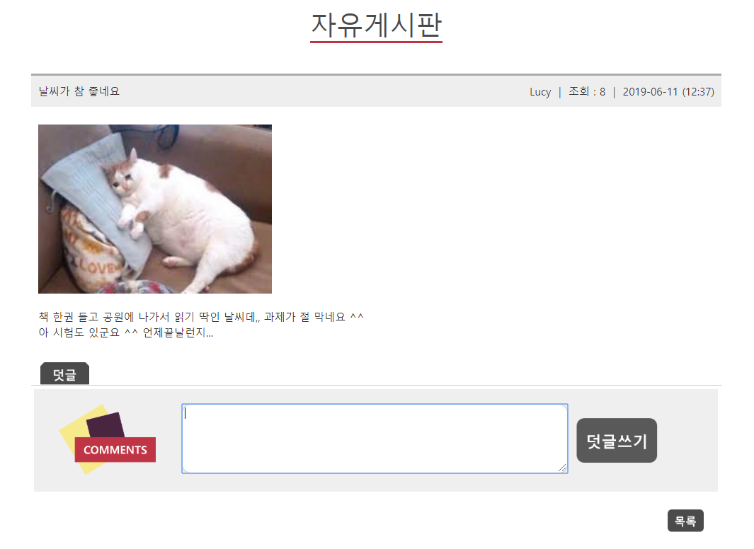
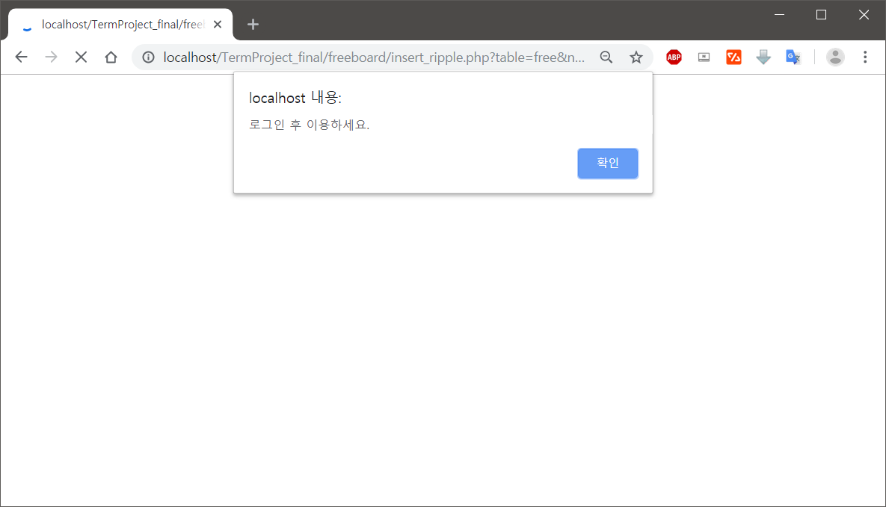
구성
주요 기능 구현
5) 자유게시판, 독서 후기
▼로그아웃 상태
(덧글을 입력할 경우)
-> 목록, 삭제, 수정 기능 X
Notes:
스크린캡쳐 설명

Slide 28
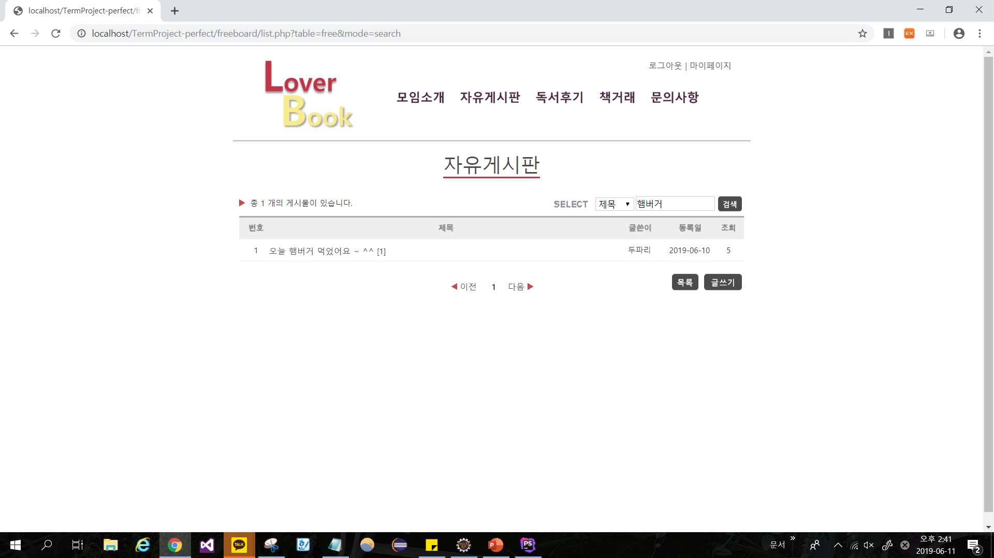
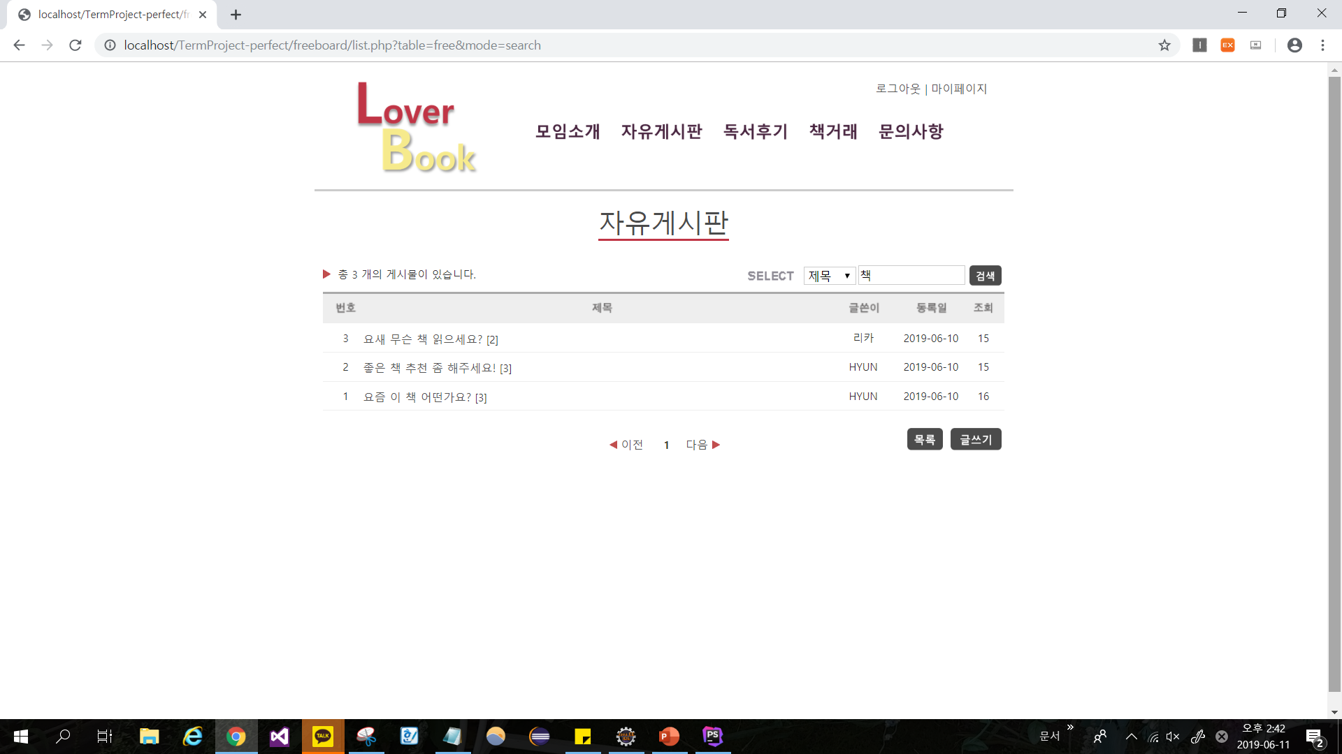
구성
주요 기능 구현
5) 자유게시판, 독서 후기
▼검색 기능
num 내림차순으로
검색됨.
Notes:
스크린캡쳐 설명

Slide 29
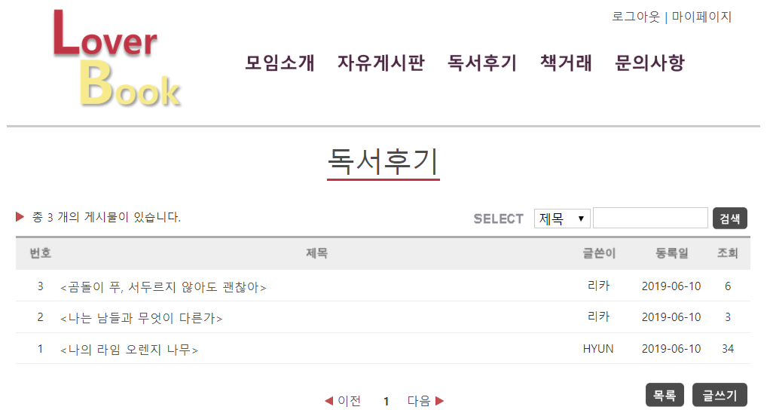
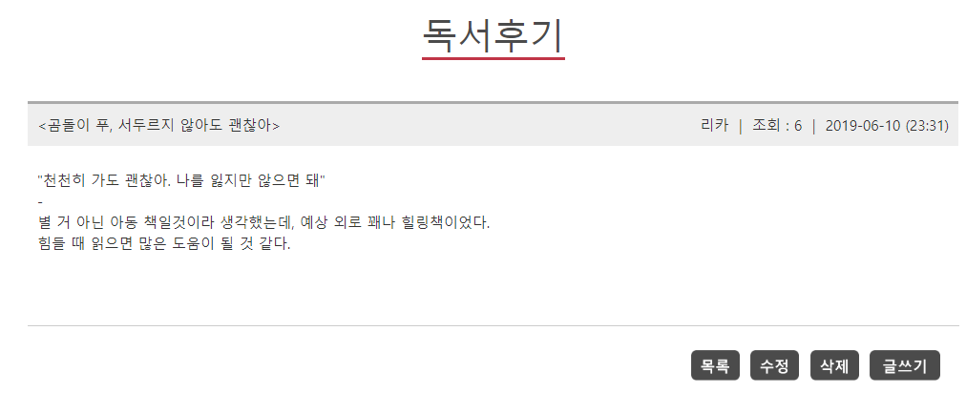
구성
주요 기능 구현
5) 자유게시판, 독서 후기
Notes:
스크린캡쳐 설명

Slide 30
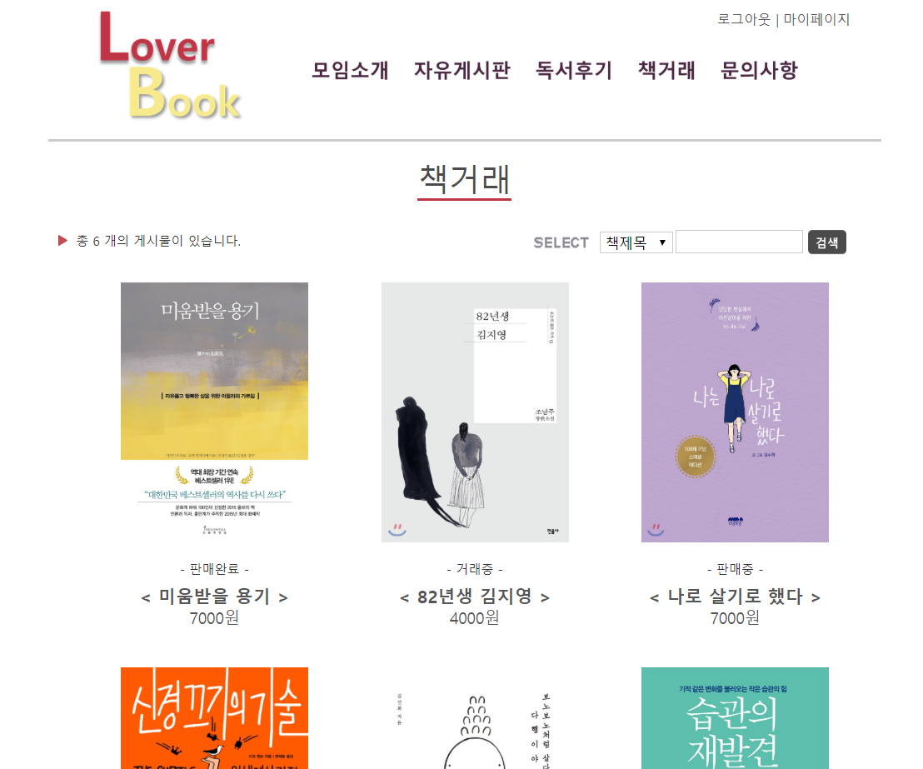
구성
주요 기능 구현
6) 책거래
현재 거래 여부
책 제목
가격
Notes:
스크린캡쳐 설명

Slide 31

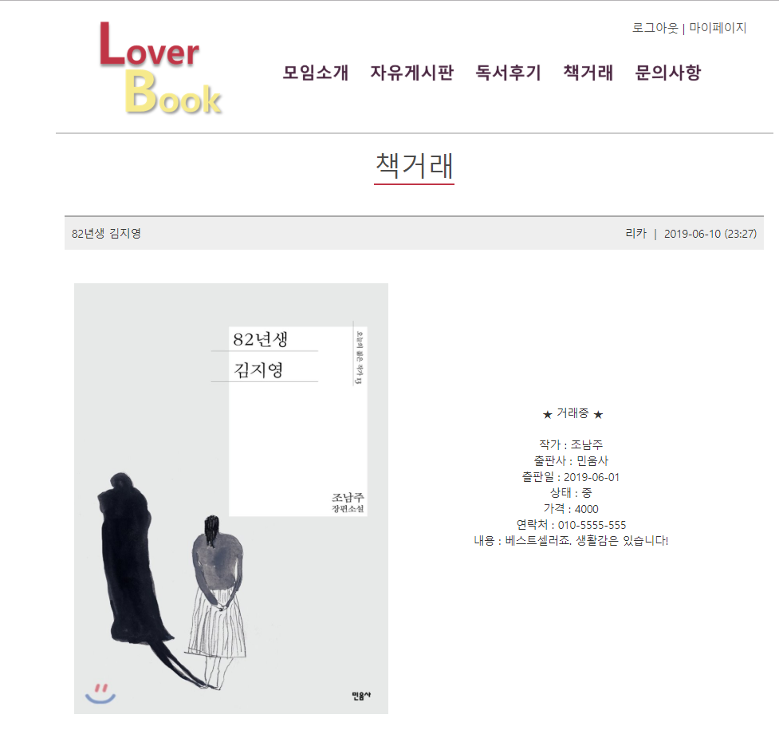
구성
주요 기능 구현
책 크기 고정
책의 거래여부 & 상세정보
확인 가능
6) 책거래
Notes:
스크린캡쳐 설명

Slide 32
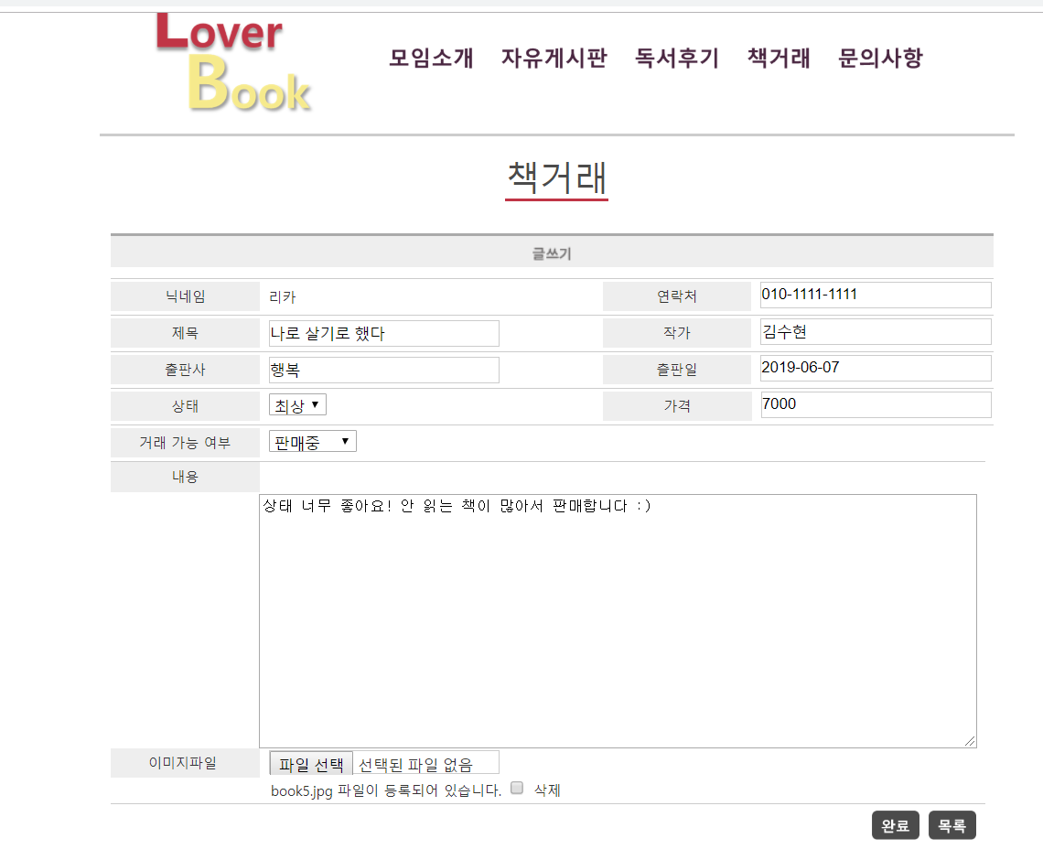
구성
주요 기능 구현
6) 책거래
Notes:
스크린캡쳐 설명

Slide 33
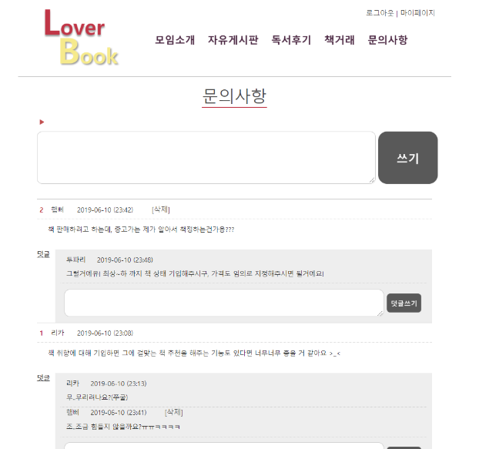
구성
주요 기능 구현
7) 문의 사항
Notes:
스크린캡쳐 설명

Slide 34
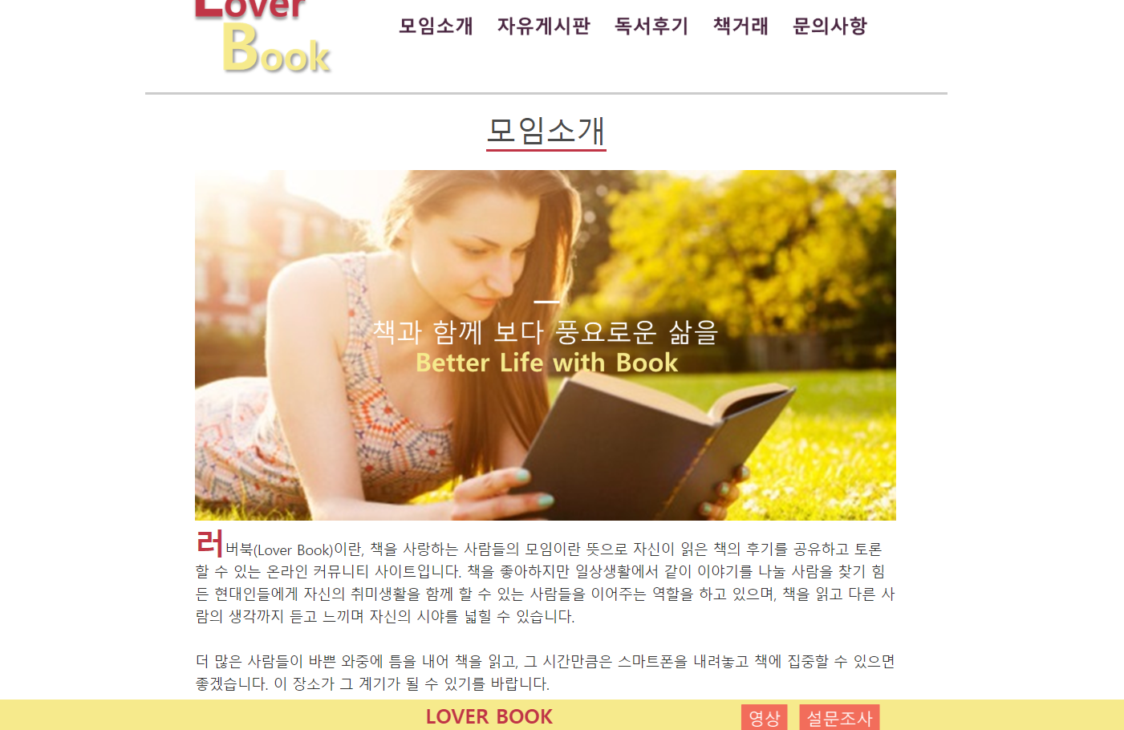
구성
주요 기능 구현
8) 하단 바
마우스 ->하단 바 기능
Notes:
언!!!!더!!!바!!!

Slide 35
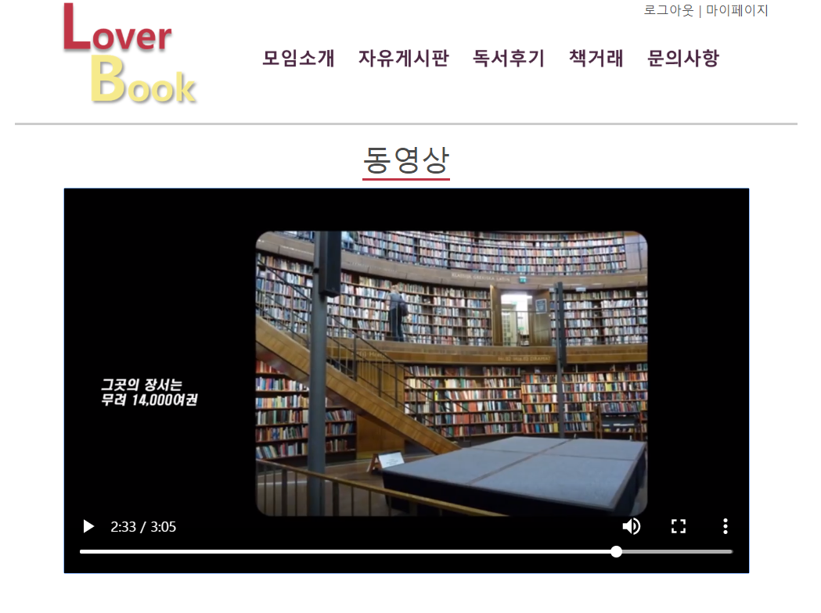
구성
주요 기능 구현
8) 하단 바 – 동영상 재생
Notes:
스크린캡쳐 설명

Slide 36
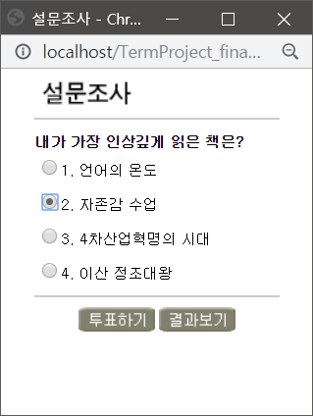
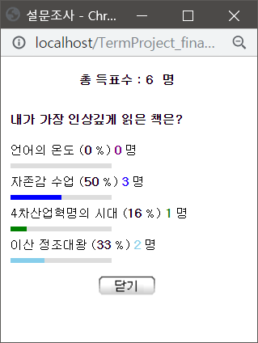
구성
주요 기능 구현
8) 하단 바 – 설문조사
▲설문조사 클릭 시 뜨는 팝업창
▲ 투표 후, 결과보기 클릭 시 팝업창
Notes:
스크린캡쳐 설명

Slide 37
구성
동작 시연
감사합니다 ☺
Notes:
스크린캡쳐 설명

